Slide 1
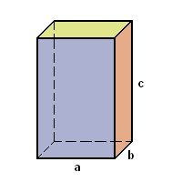
Měření objemu těles
Napište vše do sešitu
Kvádr
V = a·b·c [m³]

Slide 2
Vypočítej objem kvádru
a = 1cm
b = 2cm
c = 3cm
Zápis: V = a.b.c
V = 1.2.3
Dosadíme čísla
V = 6 cm³
Objem kvádru je 6 cm³

Slide 3
Vypočítej objem kvádru
a = 2 dm
b = 3 dm
c = 8 dm
Zápis: V = a.b.c
V = 2.3.8
Dosadíme čísla
V = 48 dm³
Objem kvádru je 48 dm³

Slide 4
Vypočítej objem kvádru
a = 10 km
b = 4 km
c = 2 km
Zápis: V = a.b.c
V = 10 . 4 . 2
Dosadíme čísla
V = 80 km³
Objem kvádru je 80 km³

